Slide 1
Análise de texto

Slide 2

INFORMACIÓN GENERAL
TIPOS DE DOCUMENTOS
Documentos Z
428 filas
Comentarios a texto seleccionado
Palabras tachadas
Documentos A
1500 filas
Comentarios a texto seleccionado
Documentos R
608 filas
Comentarios a texto seleccionado
Palabras tachadas
TIPOS DE ERRORES
Léxico
- Léxico
- Gráfico
- Ortográfico
Sintáctico
- Pragmático
- Gramatical
- Puntuación
Semántico
- Coherencia
TAXONOMÍA DE CLASIFICACIÓN DE ERRORES
Lexicais
-Empréstimos de outras línguas
-Formas não atestadas em português
-Impropriedade lexical
-Confusão entre ser/estar
Gramaticais
-Tempo verbal
-Modo verbal
-Conjugação pronominal
-Concordância da pessoa verbal
-Uso/ omissão de artigo
-Preposições
-Concordância em Número
-Concordância em Género
Gráficos
-Acentuação
- Supressão de letras e letras acrescentadas
-Alteração da ordem das letras
-Confusão de fonemas/grafemas
-Confusão de grafemas para o mesmo fonema
Pragmáticos
-Dêixis
-Conetores
Ortografico
Puntuación
Coherencia

Slide 3
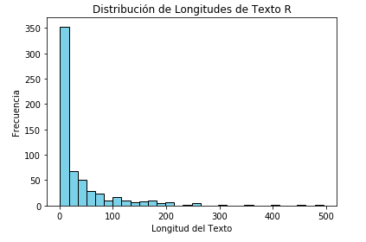
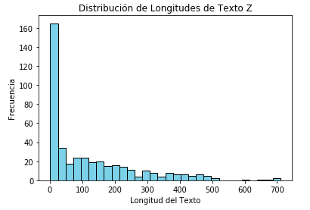
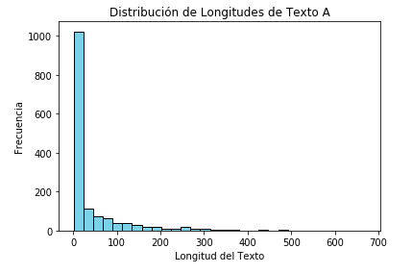
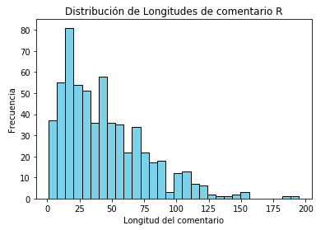
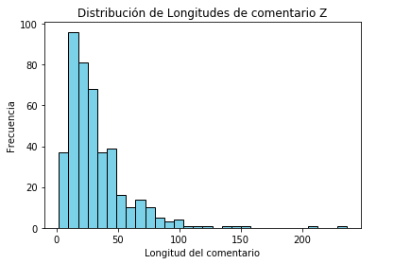
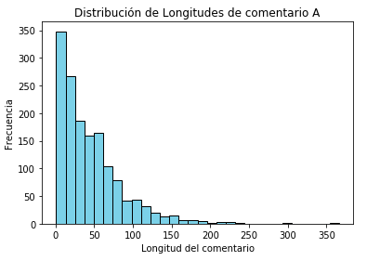
INFORMACIÓN DE DOCUMENTOS
Distribución de longitud de texto y comentario comentario

Slide 4
INFORMACIÓN DE LOS ERRORES

Slide 5
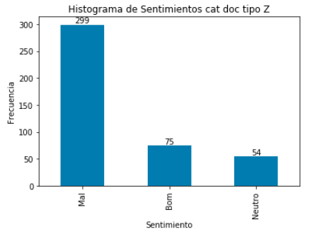
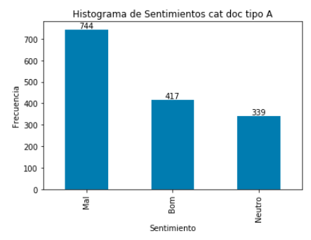
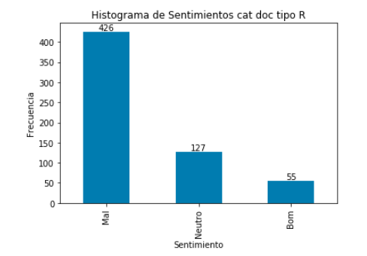
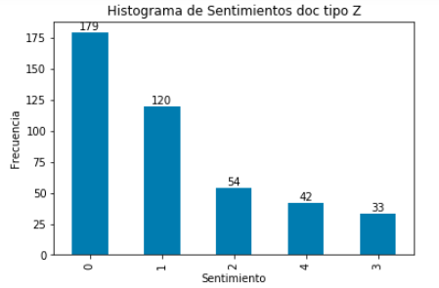
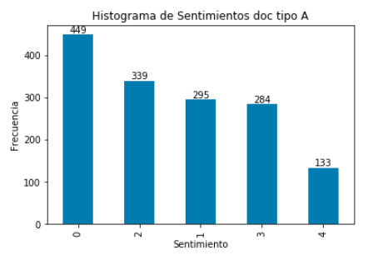
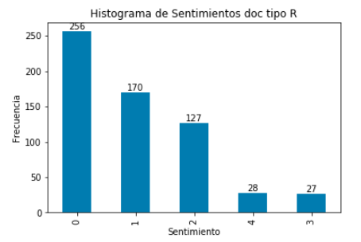
ANÁLISIS DE SENTIMIENTO
model_name = 'nlptown/bert-base-multilingual-uncased-sentiment'
tokenizer = BertTokenizer.from_pretrained(model_name)
model = BertForSequenceClassification.from_pretrained(model_name)

